Slide 1
软件工程 一体化案例分析教程 （四）
杜育根
ygdu@sei.ecnu.edu.cn
本PPT教材：
杜育根. 软件工程教程：IBM RUP方法实践[M].
北京：机械工业出版社，2013

Slide 2
第4 章 需求Requirements
1
需求概述
2
需求工作流程
3
需求关键任务
4
详细描述软件需求
4
Notes:
本章主要介绍需求的基本概念、工作流程和关键任务。内容包括功能性需求和非功能性需求的概念、需求工作流程，需求的用例建模的基本概念和方法，非功能性需求分析的概念和方法。
4.1 需求概述
4.2 需求工作流程
4.3 需求关键任务
4.4 详细描述软件需求

Slide 3
4.1 需求概述
需求的定义
“系统必须符合的条件或具备的能力”
需求建模的作用
是解释如何理清涉众的请求及如何把这些请求转化成一组需求工作
产品，确定要建系统的范围，提供系统必须做的详细要求。
Notes:
Requirement is defined a condition or capability to which a system must conform.
This discipline explains how to elicit stakeholder requests and transform them into a set of requirements work products that scope the system to be built and provide detailed requirements for what the system must do.

Slide 4
FURPS+ 模型 [GRA92]
功能性
可用性
可靠性
性能
可支持性
设计约束
实施需求
接口需求
物理需求
FURPS
FURPS+ 中的“+”
Notes:
[GRA92]Robert Grady. Practical Software Metrics for Project Management and Process Improvement, Prentice-Hall, 1992
使用首字母缩写词 FURPS 来描述具有子类别的主要需求类别：
功能性（Functionality）、 可用性（Usability）、可靠性(Reliability)、性能(Performance)和可支持性(Supportability)。
FURPS+ 中的“+”表示其它的需求： 设计约束（design constraints）、实施需求（implementation requirements）、接口需求（interface requirements）和物理需求（physical requirements）。

Slide 5
需求的重要性
如果在需求收集阶段修复一个所发现的缺陷需花费 1 美元，那么，在设计阶
段修复该缺陷则需花费 2 美元。以此类推，如果直至产品投入使用后才发现
该缺陷，修复所需的费用则将暴涨至 69 美元！”
Barry W. Boehm
构建软件系统最难的部分是确定要构建什么（即系统需求）。相比其它工作，
如果这个工作做错，会严重影响将产生的系统，也更难在以后矫正。
Fred Brooks
主要的软件灾难的种子常常就在着手软件项目的头三个月已经埋下了。
Capers Jones
我们化了大部分时间—软件工作量的主要部分—不是在实现和测试，而是尽
力确定要构建什么。
Brian Lawrence
Notes:
Brooks, Jr. , Frederick P. "No Silver Bullet: Essence and Accidents of Software Engineering. " Computer Magazine (April 1987).

Slide 6
4.1.1 功能性需求 Functional requirements
特性
能力
安全性
Notes:
功能性需求（Functional requirements）规定了系统无需考虑物理约束而必须能够执行的动作，描述支持用户目标、任务或活动的系统行为（功能或服务）[MAL2001]。 用例模型和用例中最能够说明这些需求。功能性需求就这样规定了系统的输入输出行为。
功能性需求可以包括：
特性集合，所谓特性(feature)是指逻辑上相关的功能需求的集合，给用户提供处理能力并满足业务需求。
能力
安全性

Slide 7
4.1.2 非功能性需求Non-functional requirements
质量
约束
“FURPS+”中的“+”
“FURPS+”中的“URPS”
非功能性
需求
Notes:
功能性需求之外的需求，有时称为非功能性需求（Non-functional requirements），非功能需求包含质量（Quality）和约束（Constraint），质量代表“FURPS+”中的“URPS”。 约束代表“FURPS+”中的“+”。许多需求是非功能性的，它们仅仅说明系统或系统环境的属性。

Slide 8
质量
质量
可用性
可靠性
性能
可支持性
Notes:
a）可用性
b）可靠性
c）性能
d）可支持性

Slide 9
约束
约束
设计需求
实施需求
接口需求
物理需求
Notes:
a）设计需求
b）实施需求
c）接口需求
d）物理需求

Slide 10
4.2 需求工作流程
1
分析问题
2
理解涉众需求
3
定义系统
4
管理系统范围
5
精化系统定义
6
管理变更需求
Notes:
4.2.1 分析问题Analysis the Problem
4.2.2 理解涉众需求Understand Stakeholder Needs
4.2.3 定义系统Define the System
4.2.4 管理系统范围Manage the Scope of the System
4.2.5 精化系统定义Refine the System Definition
4.2.6 管理变更需求Manage Changing Requirements

Slide 11
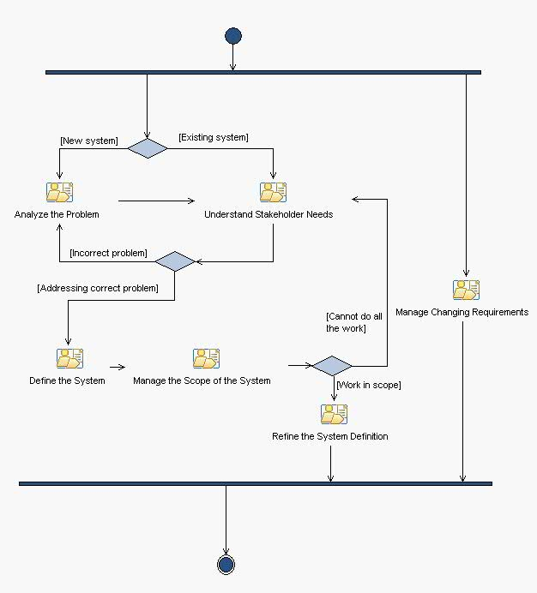
需求工作流程图

Slide 12
4.2.1 分析问题Analysis the Problem
参与分析问题的项目成员通过组织协调，应用一定的经验和技巧，与
项目各种各样的涉众进行讨论、沟通，找出隐藏在问题之后的问题。
目的：对有待解决的问题达成一致。内容涉及识别涉众、定义系统
边界和确定对系统的约束。
Notes:
参与分析问题的项目成员通过组织协调，应用一定的经验和技巧，与项目各种各样的涉众进行讨论、沟通，找出隐藏在问题之后的问题。如果前阶段已开发领域模型、业务用例模型或业务对象模型，则它们将作为关键输入，与业务规则一起帮助进行这一分析。
目的：对有待解决的问题达成一致。内容涉及识别涉众、定义系统边界和确定对系统的约束。
问题分析所记录的信息主要体现在工件“愿景文档”（Vision Document）里，在愿景文档中确定了高层用户和客户（他们是关键涉众）对要构建的系统的看法。
为了确定项目的初始范围，必须对系统边界达成一致意见。识别与开发系统交互的用户和系统。系统的用户在“用例模型”（Use Case Model）中被描述为“执行者”（Actor）

Slide 13
4.2.2 理解涉众需求Understand Stakeholder Needs
目的：从主要的项目涉众中获取他们关于期望得到或设想的产
品的信息，来理解他们的真实需要。
所收集的涉众请求作为“愿望列表”，用来定义系统“高阶特性”，
然后将特性及其关键属性按优先级排序。
Notes:
目的是从主要的项目涉众中获取他们关于期望得到或设想的产品的信息，来理解他们的真实需要。
所收集的涉众请求（Stakeholder Requests）作为“愿望列表”（wish list），用来定义系统“高阶特性”（high-level features），然后将特性及其关键属性按优先级排序。
“特性”（feature）是指一种由系统提供并用于直接满足涉众需要的外部可见的服务。
需求属性（requirement attribute）。它表示与特定需求相关联的信息，这些信息如优先级（Priorities）、进度表（schedules）、状态（status）、设计元素（design elements）、资源（resources）、成本（costs）、危害（hazards）等称之为属性。这些属性在它的预期功能性之外为每个需求建立了一个上下文和背景资料，它在该需求和其它项目元素间提供链接。

Slide 14
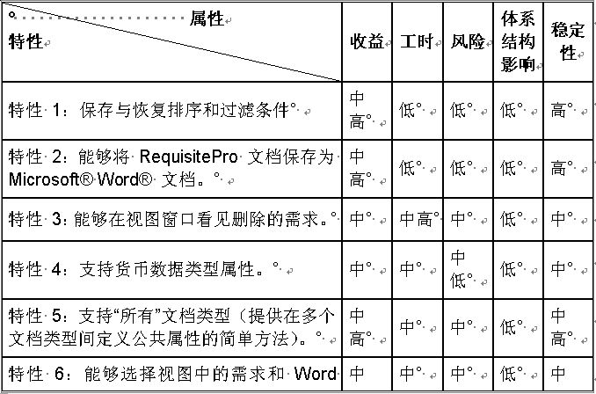
表4-1 RequisitePro 工具的一组特性及对应需求属性

Slide 15
4.2.3 定义系统Define the System
统一认识
统一项目团队对系统的理解认识
高阶分析
对所收集的涉众请求执行高阶分析
精化愿景文档
精化愿景文档，捕捉体现系统特点的关键特性
细化用例模型
细化用例模型，包括用例
概述需求
在补充规约里概述非用例规范的需求
捕捉成果
用更为结构化地方式捕捉需求启发活动的成果
Notes:
目的是通过为系统的详细需求描画大纲（outline），达成对高阶需求范围的共识。包括：
a）统一项目团队对系统的理解认识。Aligning the project team in their understanding of the system.
b）对所收集的涉众请求执行高阶分析。Performing a high-level analysis on the results of collected Stakeholder Requests.
c）精化愿景文档，捕捉体现系统特点的关键特性（见4.3.2）。Refining the Vision to capture the key features that characterize the system (see Develop Vision).
d）细化用例模型，包括用例（见4.3.3）。 Refining the Use-Case Model to include outlined use cases (see Find Actors and Use Cases).
e）在补充规约里概述非用例规范的需求（见4.3.7）。Outlining the non-use-case-specific requirements in the Supplementary Specifications (see Develop Supplementary Specifications).
f）用更为结构化地方式捕捉需求启发活动的成果。Beginning to capture the results of the requirements elicitation activities in a more structured manner.

Slide 16
4.2.4 管理系统范围Manage the Scope of the System
排序细化
对前面获取的系统特性和需求进行优先级排序并细化，建成特性和需求选择集
定义场景集
为一些代表重要核心功能的用例定义行为场景
（behavioral scenarios）集
定义可追溯性
定义如何维护可追溯性（traceability）
精化愿景
精化愿景，提供系统解决方案文档内容
Notes:
目的是确保将被开发的系统范围尽可能清楚，为开发周期（迭代）建立一个可管理的需求工作集合。包括：
a）对前面获取的系统特性和需求进行优先级排序并细化，建成特性和需求选择集（见4.3.4）。Prioritizing and refining the input to the selection of features and Requirements that are to be included in the current iteration (see Prioritize Use Cases).
b）为一些代表重要核心功能的用例定义行为场景（behavioral scenarios）集（见4.3.4）。Defining the set of behavioral scenarios， for one or more use cases， that represent some significant central functionality (see Prioritize Use Cases).
c）定义如何维护可追溯性（traceability）应维护哪种需求属性及哪种可追溯性（见4.3.8）。 Defining how traceability will be maintained， including which requirement attributes and traceability relationships to maintain (see Manage Dependencies).
d）精化愿景，提供系统解决方案文档内容（见4.3.2）。Refining the Vision to document the scope of the solution (see Develop Vision).

Slide 17
4.2.5 精化系统定义Refine the System Definition
目的：进一步精化需求，以对系统定义的理解达成共识。
该活动专注于详细描述需求。增进对项目范围的进一步理解，
这种理解通过对已进行优先级排序且确信能按照非常稳定的
预算和日期实现的产品特性可以反映出来。
Notes:
目的是进一步精化需求，以对系统定义的理解达成共识。The purpose of this activity is to further refine the requirements in order to capture the consensus understanding of the system definition.
该活动专注于详细描述需求。增进对项目范围（project scope）的进一步理解，这种理解通过对已进行优先级排序且确信能按照非常稳定的预算和日期实现的产品特性（通常在愿景文档里描述）可以反映出来。其输出是精化和详细的需求规约工件和概要的行为原型，它们是对系统功能的更深入理解。这个规约工件的形式可以是详细的用例（见4.3.5）和补充规约（见4.3.7），并且在需要时可开发正式的“软件需求规约”（Software Requirements Specification，SRS）（见4.4）。 这项工作，通常首先评审现有的执行者定义，至少简要描述执行者，然后为每个执行者详细描述之前已概括出的用例。

Slide 18
4.2.6 管理变更需求Manage Changing Requirements
评估变更
评估所请求的变更并确定这些变更对现有软件需求的影响
优化
结构用例模型，优化用例描述的需求的整体管理
管理变更
管理对需求属性和可追溯性之间关系的变更
一旦实施变更之后，要验证需求工作的结果与客户关于系统的看法保持一致
验证
Notes:
目的是评估请求需求变更所产生的影响，并管理批准实施变更将对后续流程的影响。The purpose of this activity is to assess the impact of requested changes to the requirements, and manage the downstream impact of the changes approved to be actioned.专注于：
a）评估所请求的变更并确定这些变更对现有软件需求的影响。Evaluating requested changes and determining their impact on the existing Software Requirements.
b）结构用例模型，优化用用例描述的需求的整体管理。Structuring the Use-Case Model to improve the overall management of the requirements documented in the Use Case.
c）管理对需求属性和可追溯性之间关系的变更。Managing changes to the Requirements Attributes and traceability relationships.
d）一旦实施变更之后，要验证需求工作的结果与客户关于系统的看法保持一致。Once the changes have been implemented, verifying that the results of the requirements work conform to the customer's view of the system.

Slide 19
4.3 需求关键任务
1
引发涉众请求
2
开发愿景
3
查找执行者和用例
4
划分用例优先级
4
Notes:
4.3.1 引发涉众请求Elicit Stakeholder Requests
4.3.2 开发愿景Develop Vision
4.3.3 查找执行者和用例Find Actors and Use Cases
4.3.4 划分用例优先级Prioritize Use Cases

Slide 20
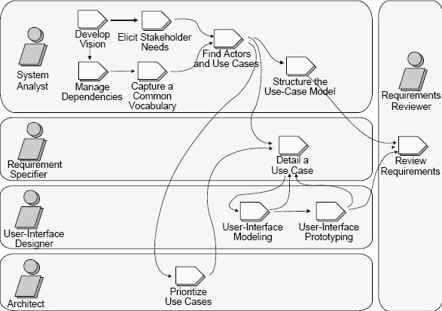
需求关键任务流图

Slide 21
4.3.1 引发涉众请求Elicit Stakeholder Requests
了解项目的涉众有谁
收集关于系统应该满足什么需求的请求
对涉众请求的优先级排序
Notes:
描述了如何从涉众那里引发他们对于希望系统提供什么的请求。This task describes how to elicit requests from the stakeholders on what they would like the system to provide.
此任务的目的是：
了解项目的涉众有谁。Understand who the stakeholders of the project are.
收集关于系统应该满足什么需求的请求。Collect requests on what needs the system should fulfill.
对涉众请求的优先级排序。Prioritize stakeholder requests.

Slide 22
4.3.2 开发愿景Develop Vision
获得需要解决什么问题的共识
识别系统的涉众
定义系统的边界
描述系统的主要特性
Notes:
此任务描述了如何开发系统的总体愿景，包括要解决的问题、关键的涉众、系统范围／边界、系统的关键特性和所有约束。This task describes how to develop the overall vision for the system， including the problem to be solved， the key stakeholders， the scope/boundary of the system， the system's key features， and any constraints.
此任务的目的是：
获得需要解决什么问题的共识。Gain agreement on what problems need to be solved.
识别系统的涉众。Identify stakeholders of the system.
定义系统的边界。Define the boundaries of the system.
描述系统的主要特性。Describe primary features of the system.

Slide 23
4.3.3 查找执行者和用例Find Actors and Use Cases
定义要与系统交互的人和物
定义系统的范围
概述系统的功能
Notes:
在此任务是在哪里识别执行者和用例，以支持需求的实现。识别执行者和用例可清晰地定义系统范围。This task is where the actors and use cases are identified to support the requirements being implemented. Identifying the actors and use cases explicitly defines the scope of the system..
此任务的目的是：
定义系统的范围 － 什么由系统处理，什么由系统外要处理。 Define the scope of the system - what will be handled by the system and what will be handled outside the system.
定义要与系统交互的人和物。 Define who and what will interact with the system.
概述系统的功能。Outline the functionality of the system.

Slide 24
识别执行者
业务模型中那些业务执行者和业务工作者是潜在的系统执行者
哪些用户组需要系统帮助来执行他们的任务？
执行系统最明显的主要功能需要哪些用户组？
要求哪些用户组执行次要功能，如系统维护和管理？
哪些外部硬件或软件系统会与新系统交互吗？
是否有事情在预定的时间自动发生？
Notes:
执行者(Actor)是指与目标系统交换数据的任何对象，是在系统之外，透过系统边界与系统进行有意义交互的任何事物。执行者可以是用户、外部硬件或其它系统。
如何寻找actor：
业务模型中那些业务执行者和业务工作者是潜在的系统执行者
哪些用户组需要系统帮助来执行他们的任务？
执行系统最明显的主要功能需要哪些用户组？
要求哪些用户组执行次要功能，如系统维护和管理？
哪些外部硬件或软件系统会与新系统交互吗？
是否有事情在预定的时间自动发生？

Slide 25

执行者分主执行者和辅助执行者
主执行者是启动用例（与被讨论系统的一次交互活动，从而达到某
一目标）的执行者。而辅助执行者则是从用例中接受输出的执行者。
Notes:
主执行者是启动用例（与被讨论系统的一次交互活动，从而达到某一目标）的执行者。而辅助执行者则是从用例中接受输出的执行者。在教务学分查询系统中，教务是“手动发送Email提醒”的启动者，是主执行者，而本科生接受邮件，是辅助执行者（图4-4）。

Slide 26
时间作为执行者
（a）时间作为执行者
（b）与用例交互的执行者接受用例的输出
（c）两者结合的方法

Slide 27
案例分析：学院门户网站的Actor

Slide 28
案例分析：教务学分查询系统的Actor

Slide 29
识别系统用例
用例描述系统为了满足需求而要做的行为。这种系统行为的描述
称为动作序列。用例应为执行者产生“可见价值的结果” 。用例
包含与产生“可见价值的结果”有关的所有事件流，包括备选流和
异常流在内。
Notes:
用例描述系统为了满足需求而要做的行为。这种系统行为的描述称为动作序列（sequences of actions）。用例应为执行者产生“可见价值的结果”（observable result of value）。用例包含与产生“可见价值的结果”有关的所有事件流（flow of events），包括备选流和异常流（alternate and exception flows）在内。
A use case describes what the system does to satisfy a requirement. It is a description of system behavior, in terms of sequences of actions. A use case should yield an observable result of value to an actor. A use case contains all flows of events related to producing the "observable result of value"， including alternate and exception flows.

Slide 30
如何查找用例？
对于已确定的每个执行者，涉及到系统的任务是哪些？
需要通知执行者系统中发生的某些情况吗？
执行者需要向系统通知突发的外部变更吗？
系统为业务提供恰当的行为吗？
已确定的用例可以执行所有功能吗？
哪些用例将支持和维护系统？
必须在系统中修改或创建哪些信息？
Notes:
对于已确定的每个执行者，涉及到系统的任务是哪些？
需要通知执行者系统中发生的某些情况吗？
执行者需要向系统通知突发的外部变更吗？
系统为业务提供恰当的行为吗？
已确定的用例可以执行所有功能吗？
哪些用例将支持和维护系统？
必须在系统中修改或创建哪些信息？
如果已经开发了业务用例模型和业务分析模型，那么这些工件对于确定用例而言是一个不错的起点。业务用例可能映射到一个子系统，业务用例的一个步骤可能映射到系统的一个用例。

Slide 31
案例分析：学院门户网站的用例

Slide 32
案例分析：学院门户网站的用例（续）
学院门户网站中业务用户的用例
学院门户网站中所有用户的公共用例

Slide 33
案例分析：教务学分查询系统的用例
学分管理方面的用例
Email提醒方面的用例

Slide 34
4.3.4 划分用例优先级Prioritize Use Cases
影响用例优先级的关键因素
对体系结构有重要影响的
不需花费很多工作量就能获得重要信息和线索的
含有开发风险、时间紧迫或者功能复杂的
涉及到重要技术研究或者新技术和高风险的
代表主要的在线业务流程的
能产生直接经济效益或降低成本的
Notes:
在此任务中为用例划分优先级，这样可确定这些用例的开发顺序。在此任务中确定在体系结构上具有重要意义的用例，并对这些用例划分优先级。This task is where the use cases are prioritized， so that their order of development can be decided. This task is where the architecturally-significant use cases are identified and prioritized.
对用例进行优先级排序，可以使优先级高的用例需求在开发周期的早期就得到设计与开发。一个优化的策略是首先挑选出那些对系统体系结构影响最大的用例。影响用例优先级的关键因素包括：
对体系结构有重要影响的；
不需要花费很多工作量就可以获得重要信息和线索的；
含有开发风险、时间紧迫或者功能复杂的；
涉及到重要技术研究或者新技术和高风险的；
代表主要的在线业务流程的；
能产生直接经济效益或降低成本的。

Slide 35
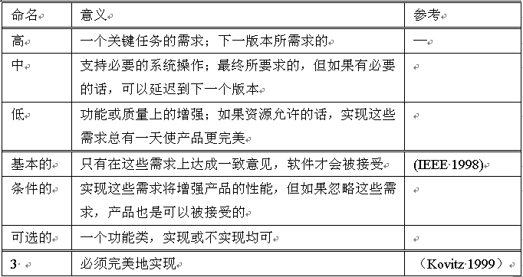
表4-2 多种设定需求优先级的规模

Slide 36
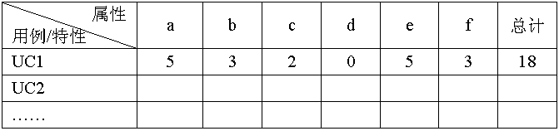
表4-3 用例或需求特性级别的相关属性打分
属性打分表

Slide 37
4.3.5 结构化用例模型Structure the Use-Case Model
建立用例间的包含关系
建立用例间的扩展关系
建立用例间的泛化关系
建立执行者间的泛化关系
将用例模型内容组织到包中
Notes:
目的是：对用例进行分析，抽取需要作为抽象用例（abstract use case）的用例行为。这些行为包括共同行为、可选行为、异常行为和要在以后迭代中开发的行为。
评审每个记录，了解多个用例是否有共同的需求，通过用例的抽象，降低冗余度，让需求更容易理解、更容易维护。
分析抽取的这些行为，可以创建包含的、扩展的和泛化的用例。查找新的抽象执行者，用于定义多个执行者共同参与的角色。
1.建立用例间的包含关系（Include-Relationship）
2.建立用例间的扩展关系（Extend-Relationship）
3.建立用例间的泛化关系generalization-relationship
4.建立执行者间的泛化关系
5.将用例模型内容组织到包中

Slide 38
1.建立用例间的包含关系（Include-Relationship）
如果用例包含的一段行为只有结果对用例其余行为有意义，那么该
段行为就可以归到新的包含用例中。然后原始用例就成为与包含用
例之间存在包含关系的基本用例。
Notes:
如果用例包含的一段行为只有结果（不是获得结果的方法）对用例其余行为有意义，那么该段行为就可以归到新的包含用例（inclusion use case）中。然后原始用例就成为与包含用例之间存在包含关系的基本用例（base use case），包含关系的用例图例见图4-13。

Slide 39
学院门户网站用例中的包含关系

Slide 40
2.建立用例间的扩展关系（Extend-Relationship）
如果用例的一些行为片段在特性上符合可选的或是异常的情形，并且
不会增强对用例主要目的的理解，就可以将这些行为片段归到一个新
的“扩展用例”中，而原始用例就成为基本用例。
Notes:
如果用例的一些行为片段在特性上符合可选的或是异常的情形，并且不会增强对用例主要目的的理解，就可以将这些行为片段归到一个新的“扩展用例”（extension use case）中。而原始用例就成为基本用例，它对扩展用例有扩展关系，扩展关系的用例图例见图4-15。

Slide 41
教务学分查询系统用例中的扩展关系

Slide 42
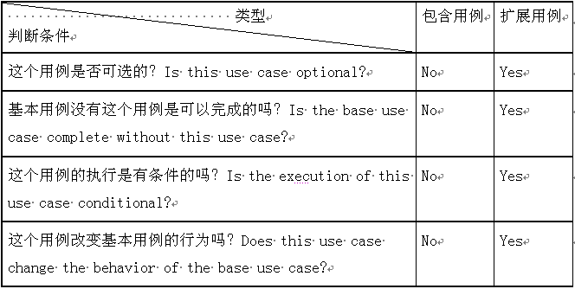
表4-4 包含和扩展关系的关键差异

Slide 43
学院门户网站用例中的泛化关系

Slide 44
3.建立用例间的泛化关系generalization-relationship
如果两个或多个用例在结构和行为上有相似点，就可以归纳出这个公
共行为来创建一个新的父用例。那些原始用例就成为子用例，与这个
父用例有泛化关系的，也即子用例继承父用例描述的所有行为。
Notes:
如果两个或多个用例在结构和行为上有相似点，就可以归纳出这个公共行为来创建一个新的父用例（parent use case）。那些原始用例就成为子用例（child use cases），与这个父用例有泛化关系的，也即子用例继承父用例描述的所有行为。泛化关系的用例视图见图4-17。If two or more use cases have similarities in structure and behavior, you can factor out the common behavior to create a new parent use case. The original use cases will then be child use cases in generalization-relationships with the parent. The child use case inherits all behavior described for the parent use case.

Slide 45
4.建立执行者间的泛化关系
执行者会有通用的特征，这是应该使用执行者泛化关系来构建模型，
写一个执行者泛化关系的简单说明，并将它们包含在用例图中以便
进一步阐述。
几个执行者可以在特定用例中扮演相同角色。执行相同用例的几个执行
者可以看成相同的外部实体，一个共享的角色被建模为新的执行者，
几个原执行者继承它。这是使用执行者泛化关系来显示此关系。
Notes:
执行者会有通用的特征，这是应该使用执行者泛化关系来构建模型，写一个执行者泛化关系的简单说明，并将它们包含在用例图中以便进一步阐述。Actors will have common characteristics that you should model by using actor-generalizations, write a brief description of the actor-generalizations， and include them in use-case diagrams for further clarification.
几个执行者可以在特定用例中扮演相同角色。这样，执行相同用例的几个执行者可以看成相同的外部实体，一个共享的角色，它被建模为新的执行者，几个原执行者继承它。这是使用执行者泛化关系来显示此关系。

Slide 46
执行者之间的泛化

Slide 47
5.将用例模型内容组织到包中
如果用例模型中具有大量元素，则可考虑将用例组织到用例包
中。用例包是用例、执行者、关系、图和其它包的集合，用于
通过将用例模型分成更小的部分来结构化用例模型。
组织包时，可把关联的用例放在一起，包含、扩张和继承的
用例放在base/parent用例相同的包中。另外组织用例应该
以主执行者的需要为基础。
Notes:
如果用例模型中具有大量元素，则可考虑将用例组织到用例包（use-case package）中。
用例包是用例、执行者、关系、图和其它包的集合，用于通过将用例模型分成更小的部分来结构化用例模型。A use-case package is a collection of use cases, actors, relationships, diagrams, and other packages; it is used to structure the use-case model by dividing it into smaller parts.
组织包时，可把关联的用例放在一起，包含、扩张和继承的用例放在base/parent用例相同的包中。另外组织用例应该以主执行者的需要为基础。

Slide 48
案例分析：学院门户网站的用例包
（a）管理用户用例包图

Slide 49
案例分析：学院门户网站的用例包（续）
（b）管理角色用例包图

Slide 50
案例分析：学院门户网站的用例包（续）
（c）查看模块及子系统用例包图

Slide 51
案例分析：学院门户网站的用例包（续）
（d）系统访问用例包图

Slide 52
案例分析：教务学分查询系统的用例包
（a）学分管理用例包

Slide 53
案例分析：教务学分查询系统的用例包（续）
（b）Email管理用例包

Slide 54
4.3.6 详细描述用例
场景
正常过程
可选过程
异常过程
目的
足够详细地描述用例的一个或多个事件流，以便能够据此开始进行软件开发。
详细描述用例，使执行者代表或客户能理解并感到满意
Notes:
目的是：
足够详细地描述用例的一个或多个事件流，以便能够据此开始进行软件开发。 Describe one or more of the use case's flow of events in sufficient detail to enable software development to begin on it.
详细描述用例，使执行者代表或客户能理解并感到满意。 Detail the use-case to the understanding and satisfaction of the actor representative or customer.
在详细描述前，首先评审和优化待描述用例的相关场景。场景（scenario）是举例说明系统行为的特定的动作序列，可用来说明一个或多个用例实例。
三种场景：
正常过程、可选过程、异常过程

Slide 55
正常过程(normal course)
有一种场景被视为用例的正常过程(normal course)，也叫作
主过程（main course）、基本过程，正常流，或“满意路径”
(happy path)等等。
在描述正常过程时列出执行者和系统之间相互交互或对话的
动作序列。当这种对话结束时，执行者也达到了预期的目的。
Notes:
有一种场景被视为用例的正常过程(normal course)，也叫作主过程（main course）、基本过程，正常流，或“满意路径” (happy path)等等。
在描述正常过程时列出执行者和系统之间相互交互或对话的动作序列。当这种对话结束时，执行者也达到了预期的目的。

Slide 56
可选过程(alternative course)。
在用例中的正常场景外的其
它场景可以描述为可选过程。
可选过程也可促进成功地完
成任务，但它们代表了任务
的细节或用于完成任务的途
径的变化部分。动作序列中，
正常过程可以在一些决策点
上分解成可选过程，然后再
重新汇成一个正常过程。
Notes:
在用例中的正常场景外的其它场景可以描述为可选过程(alternative course)。可选过程也可促进成功地完成任务，但它们代表了任务的细节或用于完成任务的途径的变化部分。在动作序列中，正常过程可以在一些决策点上分解成可选过程，然后再重新汇成一个正常过程（图4-22）。

Slide 57
异常或例外（exception）
引起任务不能顺序完成的情况称为异常或例外（exception），
在某些时候它可以视为可选过程。
Notes:
引起任务不能顺序完成的情况称为异常或例外（exception），在某些时候它可以视为可选过程。在定义使用实例时，描述异常路径是很重要的，因为它们描述了在特定条件下用户对系统如何工作的看法。如果你没有将“异常”记录在文档上，那么开发者可能在设计和构造阶段忽视这些可能性。此时，当系统遇到一个异常条件时，就会发生系统崩溃。异常流是不符合用例流正常或基本行为的用例子流。不过，这种流在用例行为的任何完整描述中仍是必要的。

Slide 58
用例规约（Use-Case Specification）
用例规约主要是一种文本规约，该文本规约包含了说明执行者和系统
之间交互情况的事件流描述。该规范通常还包含其它信息，如前置条
件、后置条件、特殊需求和关键场景。
Notes:
用例规约主要是一种文本规约，该文本规约包含了说明执行者和系统之间交互情况的事件流描述。该规范通常还包含其它信息，如前置条件、后置条件、特殊需求和关键场景。为了显示与其它用例和执行者之间的关系，还可以用 UML 直观地表示用例。

Slide 59
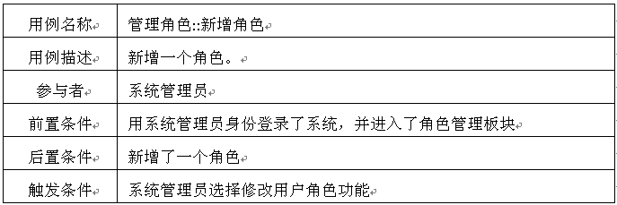
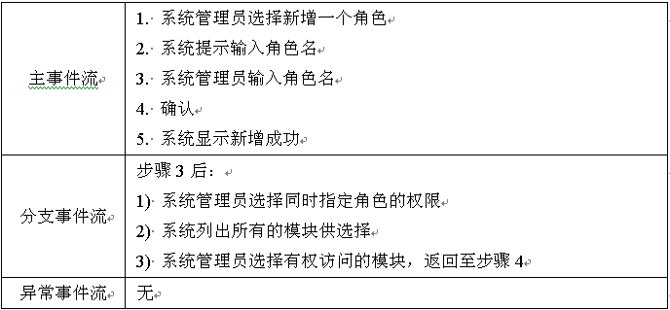
案例分析：学院门户网站中的增加角色用例描述

Slide 60
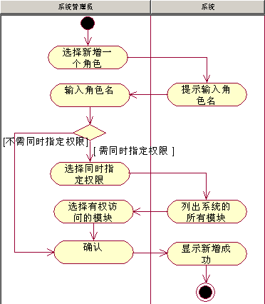
增加角色的用例描述活动图

Slide 61
4.3.7 制定补充规范
1
捕捉无用例规约的功能性需求
2
捕捉系统质量
3
捕捉约束
4
捕捉符合性需求
4
5
捕捉文档需求
Notes:
1.捕捉无用例规约的功能性需求
2.捕捉系统质量
3.捕捉约束
4.捕捉符合性需求
5.捕捉文档需求

Slide 62
1.捕捉无用例规约的功能性需求
报告
审计
打印
安全性
许可支持／实施
认证需求
Notes:
许多功能需求将记录到用例中，但有一些功能需求无法应用到具体的用例。例如，报告、审计、打印、安全性、许可支持／实施、认证需求等。这些功能需求应记录在“补充规范”

Slide 63
2.捕捉系统质量
系统
质量
可用性
可靠性
性能
可支
持性
Notes:
a）可用性
b）可靠性
平均故障间隔时间（MTBF）、平均修复时间（MTTR） 、“错误数／KLOC（千行代码）”或“错误数／功能点”。
c）性能
d）可支持性

Slide 64
3.捕捉约束
设计约束
指定设计选项
实施约束
指定编码或构造
接口约束
指定交互的外部项
指定硬件的物理约束
物理约束
“FURPS+”
中的“+”
Notes:
约束代表“FURPS+”中的“+”，它可进一步进行分类，如下：
设计约束：指定或限定系统的设计选项。例如，要求使用关系数据库来保证持久性。
实施约束：指定或限定系统的编码或构造。例如，所要求的标准、流程、工具、实施语言、硬件平台、操作系统、第三方组件、类库和资源限制（内存或磁盘空间使用量）。
接口约束：指定系统必须交互的外部项，或者限定在这种交互中使用的格式或其它因素。例如，通过消息队列与外部系统进行对接。
物理约束：指定施加于容纳系统的硬件的物理约束，例如形状、大小或重量。

Slide 65
4.捕捉符合性需求
通过符合性，可以包含标准的符合性、法律免责声明、担保、版权声
明、专利权声明、字标、商标/徽标的符合性。
Notes:
通过符合性，可以包含标准的符合性（包括法规标准、编码标准或用户界面风格指南）、法律免责声明、担保、版权声明、专利权声明、字标、商标和/或徽标的符合性。

Slide 66
5.捕捉文档需求
描述关于文档的需求。文档需求中可包含关于联机帮助及最终用户
文档的需求。
Notes:
描述关于文档的需求（如果有）。文档需求中可包含关于联机帮助及最终用户文档的需求（例如，安装指南、用户指南、培训材料等）。

Slide 67
4.3.8 其它任务
1
获取通用词汇表
2
开发需求管理计划
3
管理相关性
4
评审需求
4
Notes:
1.获取通用词汇表
2.开发需求管理计划
3.管理相关性
4.评审需求

Slide 68
1.获取通用词汇表
描述了如何定义需要在项目中统一使用的一组常用术语。
在需求规程中，必须使用问题域中最通用的术语定义一个通用词
汇表，而且在系统及其需求的所有文本描述中始终如一地使用常
用词汇表。
Notes:
描述了如何定义需要在项目中统一使用的一组常用术语。
在需求规程中，必须使用问题域中最通用的术语定义一个通用词汇表。 而且在系统及其需求的所有文本描述中始终如一地使用常用词汇表。 这样，可以使文本描述保持一致，并避免项目成员中对术语的使用和含义产生误解。

Slide 69
2.开发需求管理计划
需求状态
收益
实施所花费的工时
开发工作的风险
稳定性
体系结构影响
Notes:
描述了如何开发一个计划（需求管理计划），用于确定如何记录和组织需求，在项目的整个生命周期中如何在管理需求时选择和使用需求属性，该计划还指出应如何管理可跟踪性、如何进行需求变更管理和与需求相关的报告和度量。在需求管理中，需求类型最重要的属性是每个需求状态（Status）、收益（Benefit）（从系统涉众的角度）、实施所花费的工时（Effort）、开发工作的风险（Risk）、稳定性（Stability）（保持不变的可能性）以及体系结构影响（Architectural Impact）（是否在体系结构上有重要意义）。
需求管理计划工件是一个指南性文档。

Slide 70
3.管理相关性
描述了如何使用需求间的依赖关系来管理项目范围以及需求变更。
即使用项目需求的属性和可跟踪性，辅助管理项目范围及变更的
需求。
Notes:
描述了如何使用需求间的依赖关系来管理项目范围以及需求变更。即使用项目需求的属性和可跟踪性，辅助管理项目范围及变更的需求。

Slide 71
4.评审需求
描述了如何评审需求工作产品。目的是正式验证需求任务的结果
是否符合客户对系统的看法。
Notes:
描述了如何评审需求工作产品。目的是正式验证需求任务的结果是否符合客户对系统的看法。

Slide 72
4.4 详细描述软件需求
详细描述软件需求，包括详细描述用例和详细描述当前发行版中
要交付的需求的补充规范。
对于较正式的项目，可生成一个或多个软件需求规约（Softwa-
re Requirements Specifications, SRS），收集并组织所有
围绕项目的需求。
Notes:
详细描述软件需求，包括详细描述用例和详细描述当前发行版中要交付的需求的补充规范。
对于较正式的项目，可生成一个或多个软件需求规约（Software Requirements Specifications, SRS），收集并组织所有围绕项目的需求。

Slide 73
4.4.1软件需求规约 （不带用例）
1
简介
2
整体说明
3
具体需求
4
支持信息
4
Notes:
1.简介
2.整体说明
3.具体需求
4.支持信息

Slide 74
1.简介
1
目的
2
范围
3
定义、首字母缩写词和缩略语
4
参考资料
4
5
概述
Notes:
目的
范围
定义、首字母缩写词和缩略语
参考资料
概述

Slide 75
2.整体说明
产品总体效果
产品功能
用户特征
约束
假设与依赖关系
需求子集
Notes:
SRS 的这一节应说明影响产品及其需求的一般因素。本节并不列出具体的需求，而只是提供在第 3 节中详述的各种需求的背景，以使这些需求便于理解。所包括的内容有：
• 产品总体效果
• 产品功能
• 用户特征
• 约束
• 假设与依赖关系
• 需求子集

Slide 76
3.具体需求
可用性
功能
可靠性
可支持性
设计约束
性能
购买的构件
联机用户文档
接口/界面
许可需求
适用的标准
法律、版权及其他声明
Notes:
功能
可用性
可靠性
性能
可支持性
设计约束
联机用户文档和帮助系统需求
购买的构件
接口/界面
许可需求
法律、版权及其他声明
适用的标准

Slide 77
4.支持信息
支持信息
目录
索引
附录
Notes:
支持信息用于使 SRS 更易于使用。它包括：
• 目录
• 索引
• 附录
其中可以包括用例示意板或用户界面原型。
如果包含附录，SRS 应明确指出是否将附录当作需求的一部分。

Slide 78
4.4.2软件需求规约（带用例）
1
简介
2
整体说明
3
具体需求
4
支持信息
4
Notes:
1.简介
2.整体说明
3.具体需求
4.支持信息

Slide 79
1.简介
1
目的
2
范围
3
定义、首字母缩写词和缩略语
4
参考资料
4
5
概述
Notes:
目的
范围
定义、首字母缩写词和缩略语
参考资料
概述

Slide 80
2.整体说明
用例模
型调查
假设与依赖关系
整体
说明
Notes:
用例模型调查
假设与依赖关系

Slide 81
3.具体需求
用例
报告
补充
需求
具体
需求
Notes:
用例报告
补充需求

Slide 82
4.支持信息
支持信息
目录
索引
附录
Notes:
支持信息用于使软件需求规约更易于使用。它包括：
• 目录
• 索引
• 附录
其中可以包括用例示意板或用户界面原型。如果包含附录，软件需求规约应明确指出是否将附录当作需求的一部分。

Slide 83
4.4.3用户界面原型
1
静态界面原型
2
交互式界面原型
3
主要工具介绍
Notes:
1.静态界面原型
2.交互式界面原型Interactive interface prototype
3.主要工具介绍

Slide 84
工具
Axure RP（Rapid Prototyping）
Microsoft Office Visio
Balsamiq Mockups
Mockflow
Cacoo
Notes:
（1）Axure RP（Rapid Prototyping）
Axure RP 能让界面设计者简便快捷地创建基于网站构架图的带注释页面示意图、操作流程图，建立交互方式；
可自动生成用于演示的网页文件和规格文件，以供演示与开发。Axure RP可以不写任何一条html与javascript语句的情况下，通过创建的文档以及相关条件和注释，一键生成html prototype演示，和word版本的原型设计文档。
网址http://cn.userxper.com/ （中文）、http://www.axure.org/（英文）。
（2）Microsoft Office Visio
Visio的适用性非常广，从网站界面、数据库模型，到平面布置图到工艺流程图，Visio都提供了相应的元件库和模板来进行快速创建。适合开发静态界面原型。
（3）Balsamiq Mockups
这是一个基于Adobe AIR Runtime的工具，能创建接近于纸上手绘的原型文件。提供了手绘风格的web常用元件，包括常用的html控件、以及一些组合控件，如多媒体控制器、标签页、列表、Iphone界面元件等。
网址http://www.balsamiq.com/。
（4）Mockflow
Mockflow是一项基于Adobe Flex技术的工具，提供了与Balsamiq Mockups基本相似的功能，不同的是采用B/S结构，无需下载，在线编辑、在线保存。
（5）Cacoo
Cacoo 是一款用户友好的在线绘图工具，允许在线创建站点的原型、UML统一建模和框架图（wireframe）等。
网址https://www.cacoo.com。

Slide 85
工具（续）
Pencil project
GUI Design Studio
Prototype Composer
justinmind prototyper
Irise Studio
Notes:
（6）Pencil project
Pencil是一款基于Firefox的扩展构件，安装之后即可在Firefox的工具菜单中打开Pencil的绘图面板。功能相对简单，可以快速的绘制并导出PNG的原型图。
网址http://www.evolus.vn/en-US/Products/Pencil/Overview.aspx。
（7）GUI Design Studio
这是一个专门的软件设计工具, 用于桌面、移动和Web应用的软件原型和用户界面设计，快速和容易使用，不用任何代码。特点是直接以建立元素与元素之间的关联的方式来自动化的创建动作流程。
网址http://www.carettasoftware.com/。
（8）Prototype Composer
Serena公司原型开发工具，有免费版和专业版，提供了基于项目管理主要流程的产出物文档模板、原型工具以及开发流程控制。
http://www.serena.com/products/prototype-composer/
（9）justinmind prototyper
这是西班牙Justinmind公司的原型制作工具，可以输出Html页面。
网址http://www.justinmind.com/。
（10）Irise Studio
Irise 是一款Web应用、桌面软件、移动应用与SAP应用等的仿真工具，与其他原型工具相比，可以添加样本数据的功能，这是类似于excel表的一个样本数据库，可以通过界面直接获取样本数据库中的数据，可以使数据动态更新。
网址http://www.irise.com/。

Slide 86
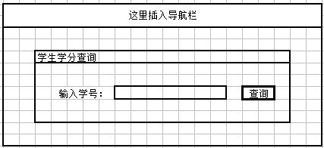
案例分析 学分查询系统的界面原型

Slide 87
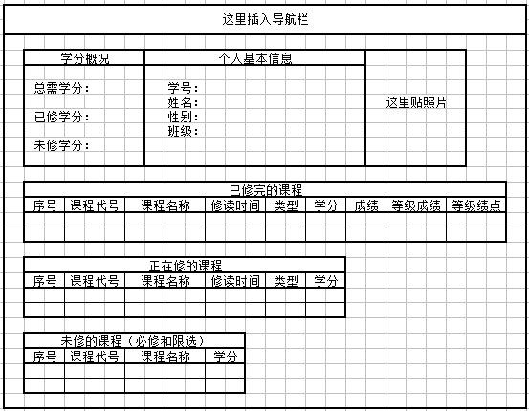

Slide 88
作业二
根据作业一的“学分统计核实”的业务分析模型，查找系统actor和use case，建立用例模型。选择其中一个用例进行用例的详细描述。

